Slide 1
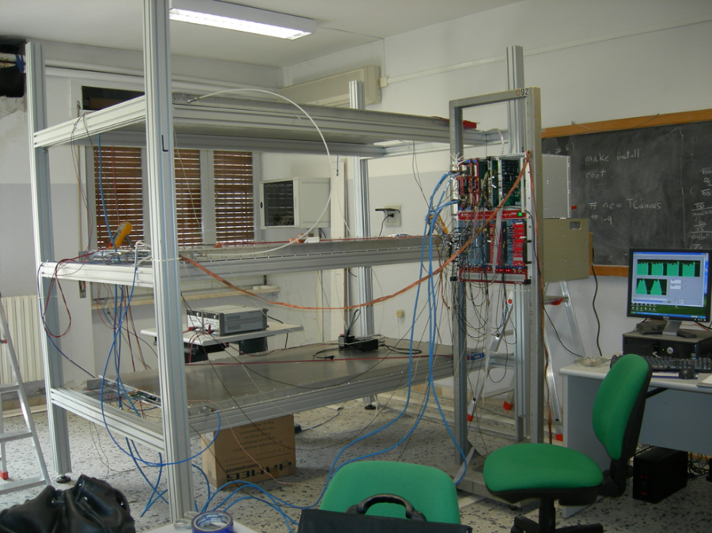
COSTRUZIONE RIVELATORE PER IL PROGETTO EEE
Durante il nostro soggiorno al CERN a turni alterni tutti noi abbiamo contribuito alla costruzione di una delle tre camere che andranno poi a costituire il rilevatore di raggi cosmici.
Per prima cosa abbiamo assemblato, sotto lo sguardo vigile di Roman, un ricercatore che ci ha aiutato, la gabbia volta ad accogliere i componenti del rivelatore.

Slide 2
Fase di assemblaggio della camera MRPC «Pascal»
Procedimento:
Pulitura vetri
Preparazione contatti di stagno e piombo
Predisposizione vetro di base già verniciato con vernice conduttiva
Disposizione dello spaziatore (filo da pesca da 250um)
Posizionamento della prima lastra di vetro
Ripetizione di punti da 4 a 5 per n. 5 cicli
Chiusura slab con ultimo vetro conduttore (settimo vetro)
Saldatura di bus dei canali con lega Sn/Pb per contatti con placche di rame (strip) su vetri esterni saldatura
Inserimento dello slab nella gabbia
Serraggio del sanwitch

Slide 3
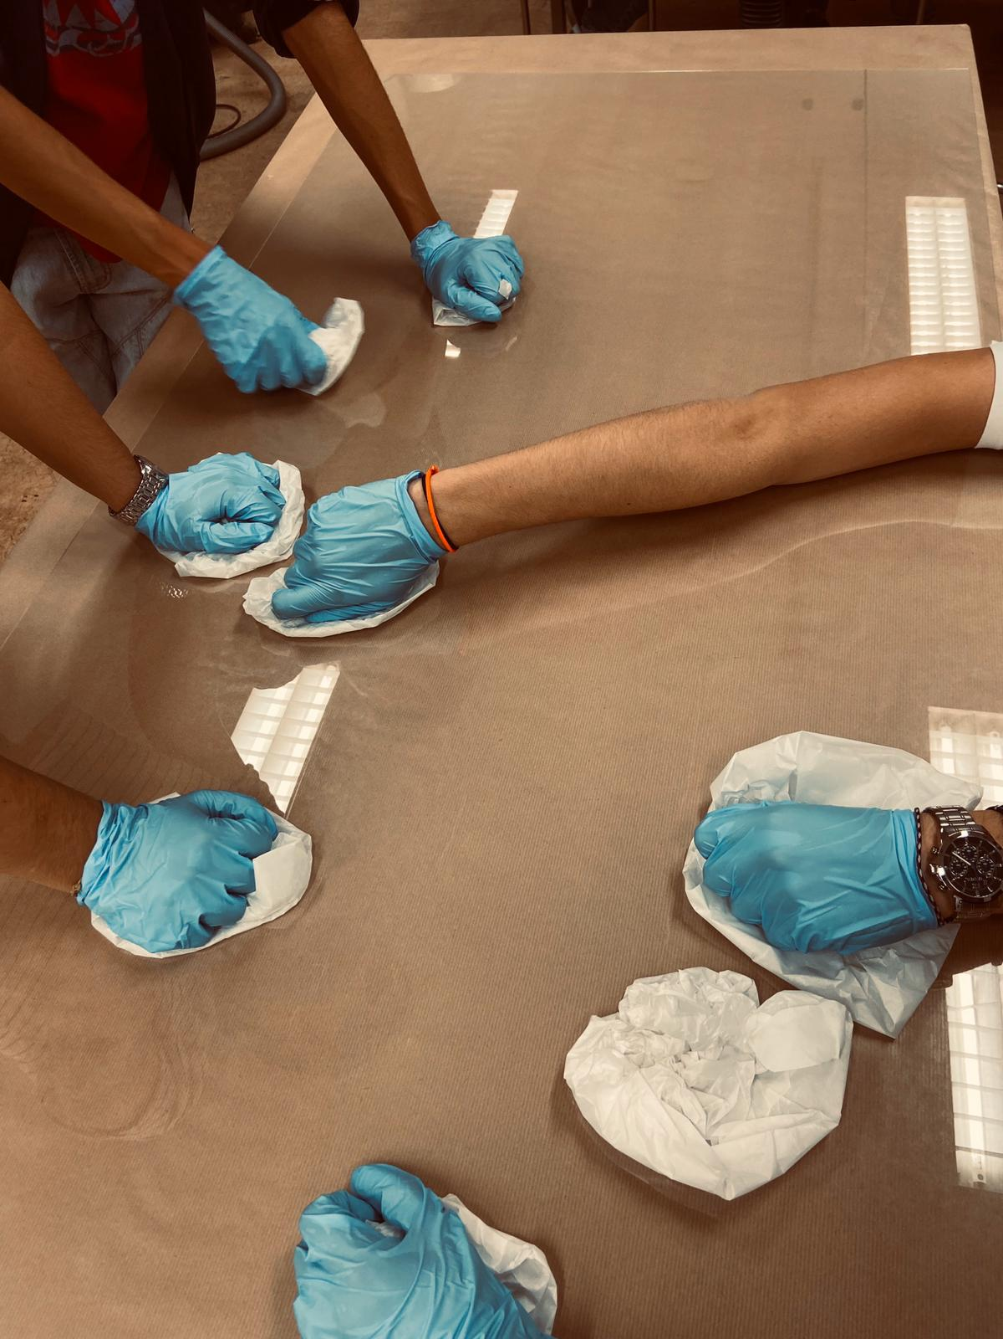
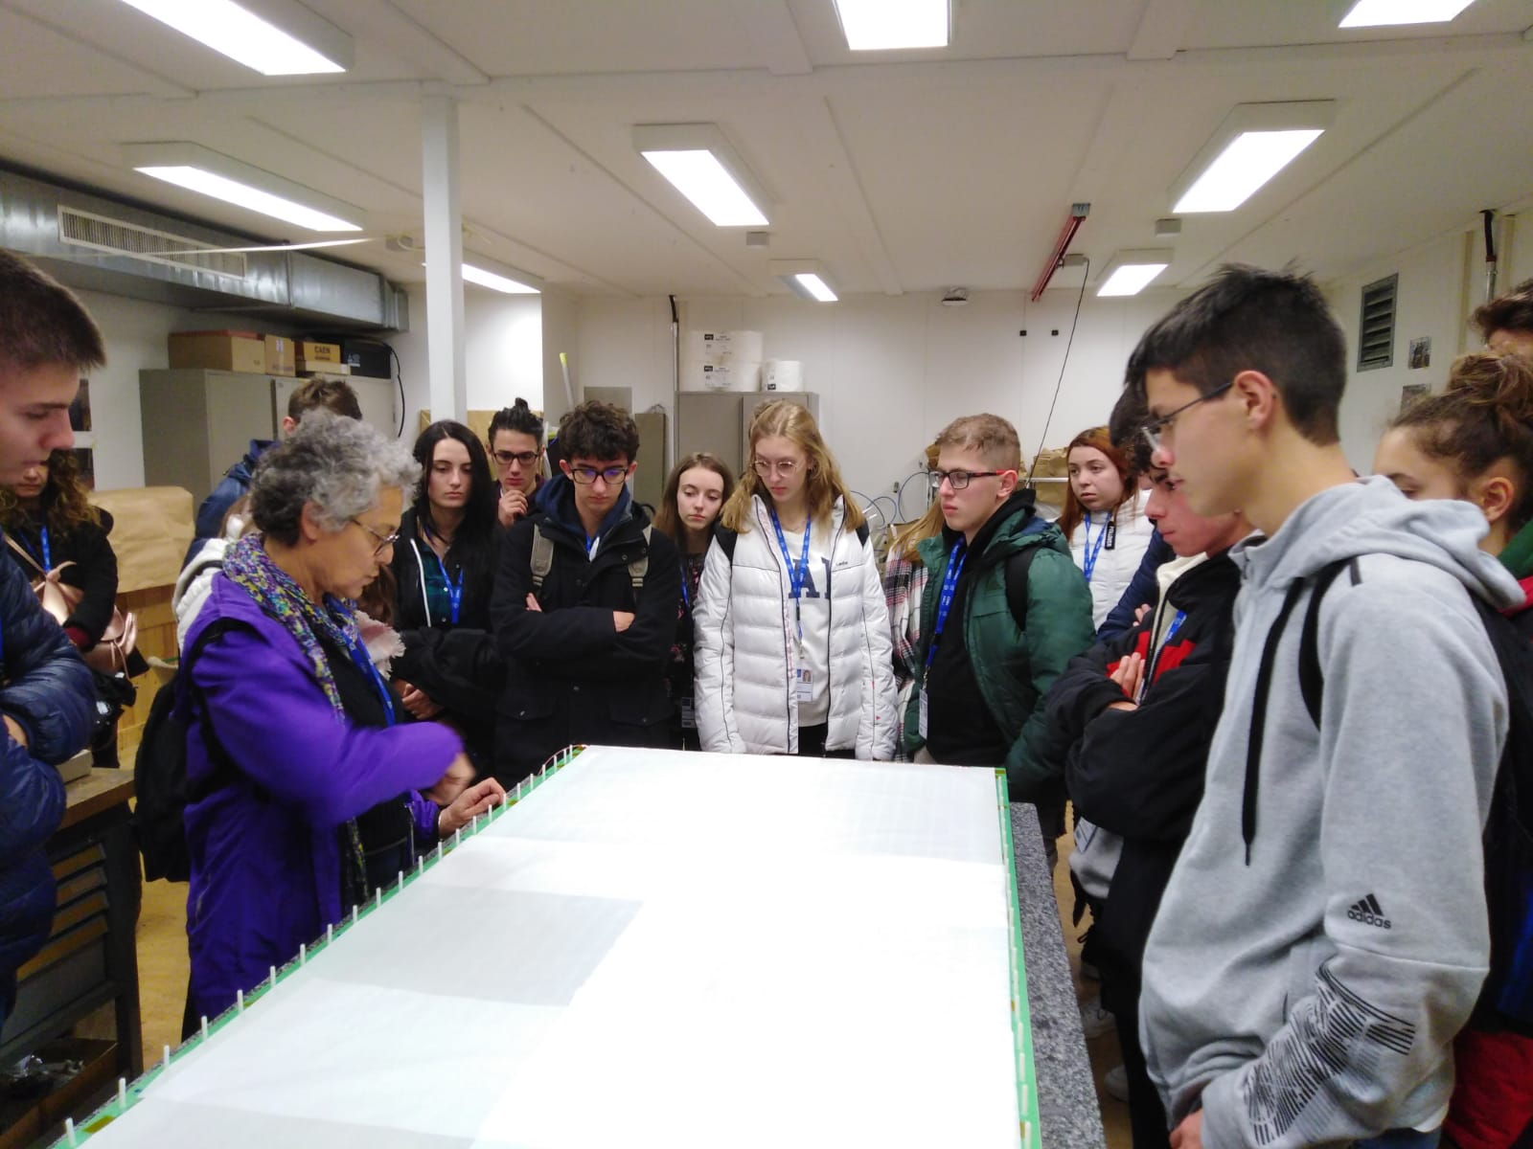
Dopo di che abbiamo proseguito col pulire sei lastre di vetro sottilissimo, 1,1 millimetri, da aggiungere ad un’altra preparata da un altro gruppo.
Quest’ultima, più grande delle nostre (1,9 mm), era caratterizzata da dei perni di plastica posti in modo alternato sui lati lunghi del rettangolo.

Slide 4
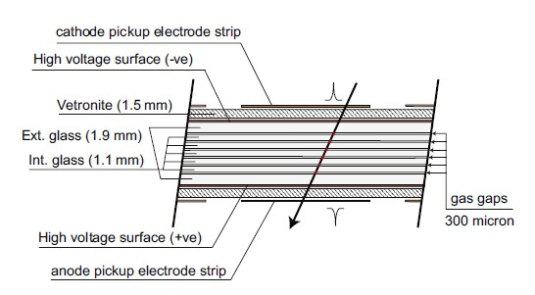
Sopra di essa, abbiamo delicatamente posto la prima delle nostre lastre, poi abbiamo fatto passare del filo da pesca attorno ai perni in modo da distanziare il primo vetro dal secondo grazie al solo spessore della lenza (300 micron, che corrisponde allo spessore dei gas gaps), controllando però con delle apposite pinzette che il filo fosse sufficientemente teso da non afflosciarsi ma non troppo da rischiare di tagliare il vetro stesso.
Pronta la prima lastra abbiamo tirato fuori dall’imballaggio protettivo la seconda, già pulita da noi in precedenza, l’abbiamo posta su di un tavolo e con un ‘aspirapolvere’ l’abbiamo delicatamente sollevata e appoggiata sul vetro già pronto, fissandola e proseguendo col medesimo procedimento per ancora cinque volte.
Per l’ultima lastra (di 1,9 mm di spessore) invece, poiché nulla andava posto sopra di essa, abbiamo passato sulla sua superficie una speciale vernice protettiva.

Slide 5
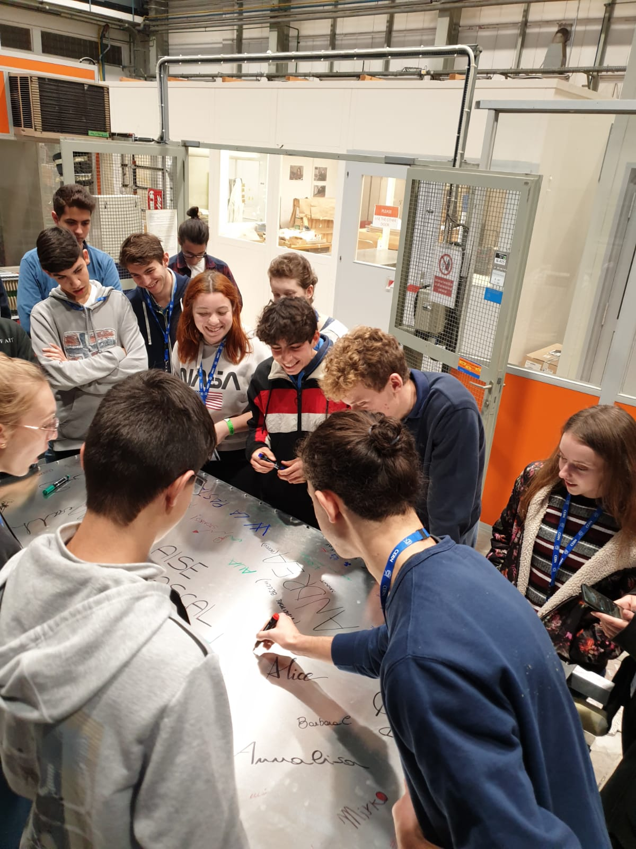
Completamento della MRPC «Pascal»
Fatto questo, abbiamo inserito l’intera struttura nella gabbia, e poi sigillato il tutto con dei bulloni.
Infine ci siamo sbizzarriti nel firmare e decorare la faccia superiore della gabbia.

Slide 6
Prove di tenuta di MRPC «Pascal»
La camera è stata collaudata rispetto alla tenuta del gas:
  Collegando misuratore di pressione
  È stata iniettata aria compressa attraverso una siringa manuale
  La camera è stata sigillata dopo l’iniezione di aria
  È stato controllato il livello di pressione attraverso lo strumento
I risultati hanno fornito dati di pressione stabile in un intervallo di tempo di 15minuti accettabili per il test pass / no pass e la camera è stata accettata come funzionante

Slide 7
Fase di test della camera MRPC (Aprile 2019)
La fase sucessiva è la fase di test della camera costruita, sebbene non l’abbiamo svolta sulla nostra camera ma su una costruita nell’aprile 2019.

Slide 8
Fase di test della camera: procedimento sperimentale
Effettuati n.11 cicli di campionamento dati
Per ogni ciclo di campionamento:
  Settaggio del potenziale per la sessione di acquisizione
  Attesa della stabilizzazione del valore in tensione
  Misura della tensione rilevata a SX della camera
  Misura della corrente rilevata a SX della camera
  Misura della tensione rilevata a DX della camera
  Misura della corrente rilevata a DX della camera
  Misura dei tre valori di «dark current» (SX DX e CERN01)
  Registrazione dei valori nel foglio di calcolo

Slide 9
Fase ti test della camera: note
Gli eventi sono definiti dalla coincidenza delle tre camere di CERN-01.
In corrispondenza di ogni evento visto da CERN-01 si salva lo stato della camera sotto test.
In ricostruzione il software utilizzato interpola per ogni evento i due punti di ogni traccia trovati nella camera bottom e middle di CERN-01 e va a cercare un punto nella camera sotto test che sia in accordo con il fit dei primi due punti (entro 2 deviazioni standard): ecco perché è importante registrare le distanze della camera sotto test da CERN01 in quota.
Se lo trova l'evento e' stato visto anche dalla camera sotto test altrimenti no.
L'efficienza della camera e' il rapporto tra il numero di eventi visti dalla camera sotto test (numero di coincidenze) ed il numero di eventi visti da CERN-01.

Slide 10
Raccolta ed elaborazione dati: set points e condizioni ambientali
Alte tensioni ottenute in funzione della tensione di set point (Hv_tot- wanted) e tensioni rilevate a SX e a DX della camera per ogni valore di alta tensione imposto al sistema.
Per ogni misura effettuata sono riportati i valori di condizioni ambientali: pressione e temperatura interna del laboratorio.

Slide 11
Raccolta ed elaborazione dati: tensioni e correnti rilevate a SX e DX della camera
Tensioni e correnti rilevate a SX e a DX della camera per ogni valore di alta tensione imposto al sistema.

Slide 12
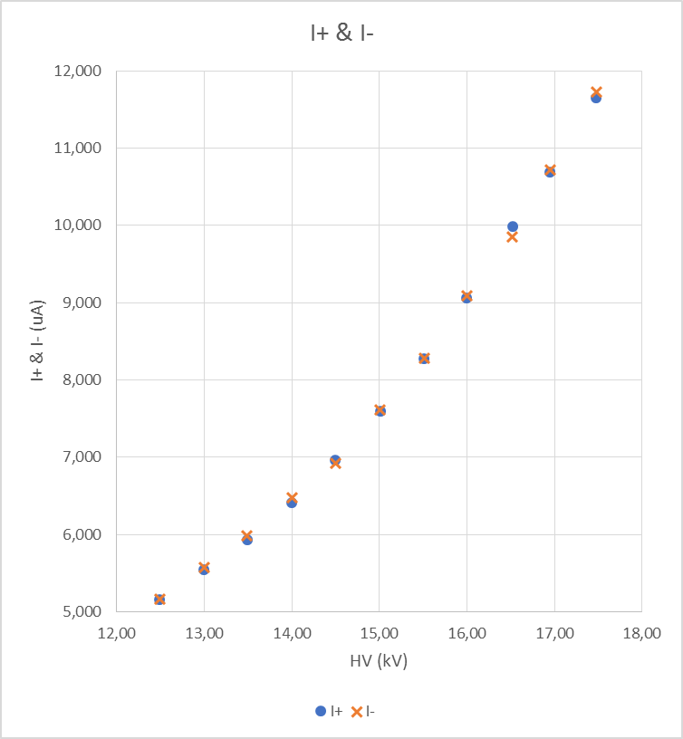
Correnti I+ & I-

Slide 13
Raccolta ed elaborazione dati: misure di dark rate a SX e a DX
Frequenze di dark rate in funzione dell’alta tensione di alimentazione durante il tempo di campionamento della durata di 10s ogni 20 minuti

Slide 14
Raccolta ed elaborazione dati: conteggi camera in prova SX e a DX e conteggi CERN01 middle e bottom chamber

Slide 15
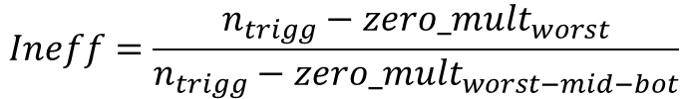

Raccolta ed elaborazione dati: computo dell’efficienza
$$Ineff=\frac{n_{trigg}−{zero_mult}_{worst}}{n_{trigg}−{zero_mult}_{worst−mid−bot}}$$
$$eff=1−ineff$$

Slide 16
Rappresentazione dati elaborati: efficienza della camera

Slide 17
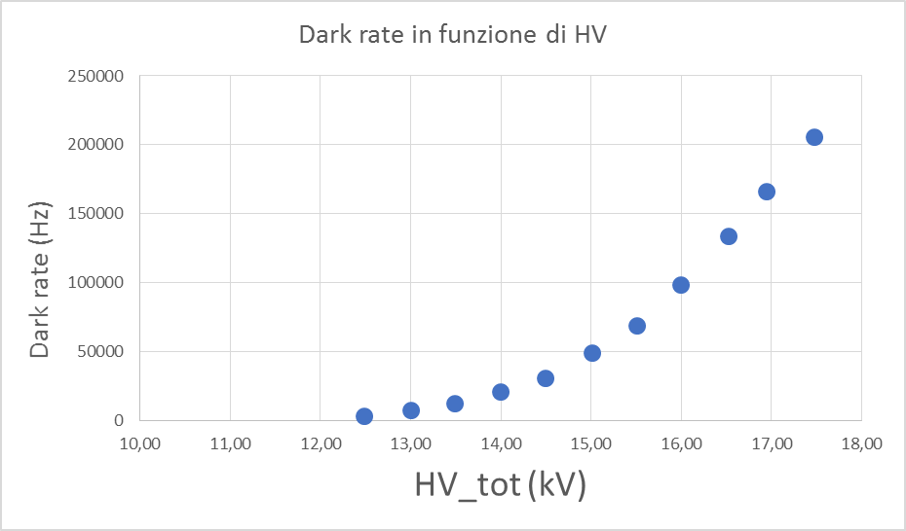
Rappresentazione dati elaborati: dark rate

Slide 18
Esito del test di efficienza
La curva di efficienza ottenuta ha fornito dati compatibili con le caratteristiche delle camere MRCP del progetto EEE in quanto evidenzia il raggiungimento del plateau di efficienza del 90% per valori di tensione di HV=15kV

